Slide 1
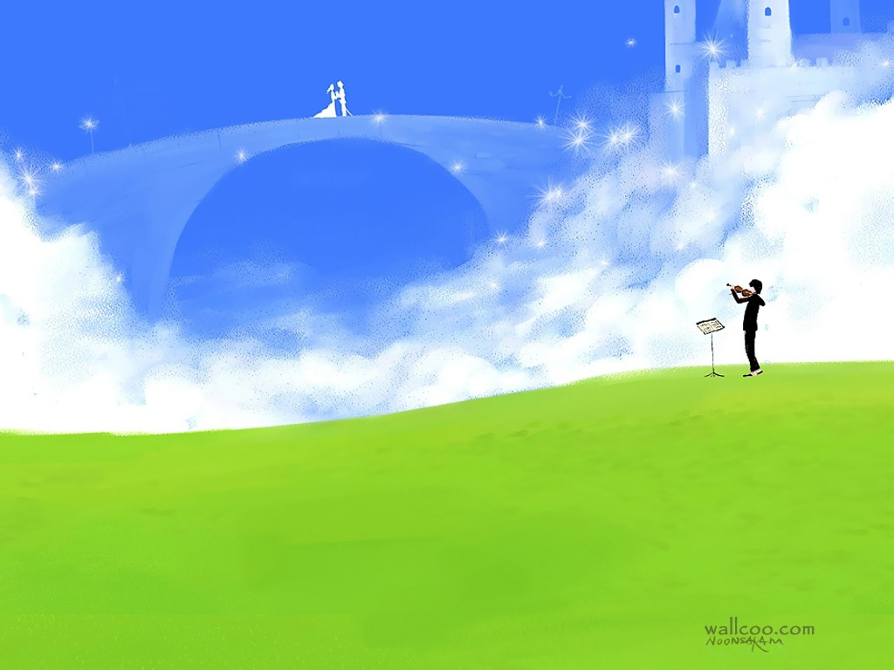


NhiÖt liÖt chµo mõng c¸c thÇy c« gi¸o
vÒ dù giê: Bµi ĐỌC 2
Líp 2E
Gi¸o viªn thùc hiÖn: NguyÔn ThÞ Ch©m; Trưêng TiÓu häc Chu Văn An

Slide 2
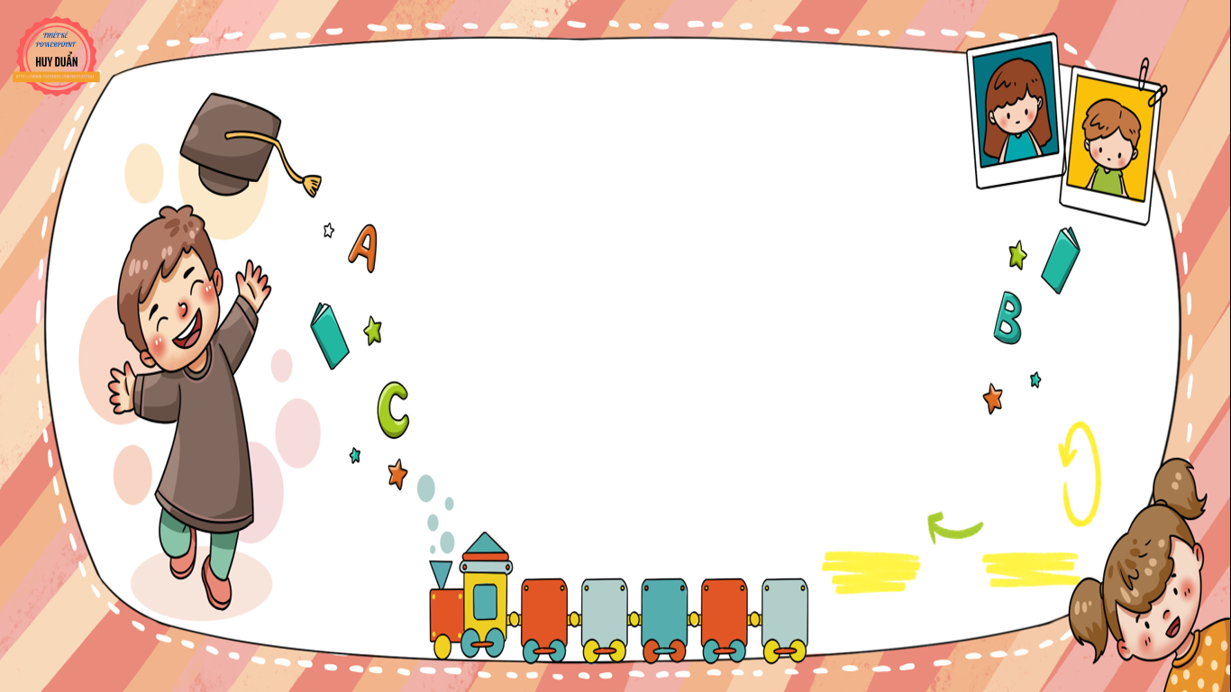
KHỞI ĐỘNG

Slide 3


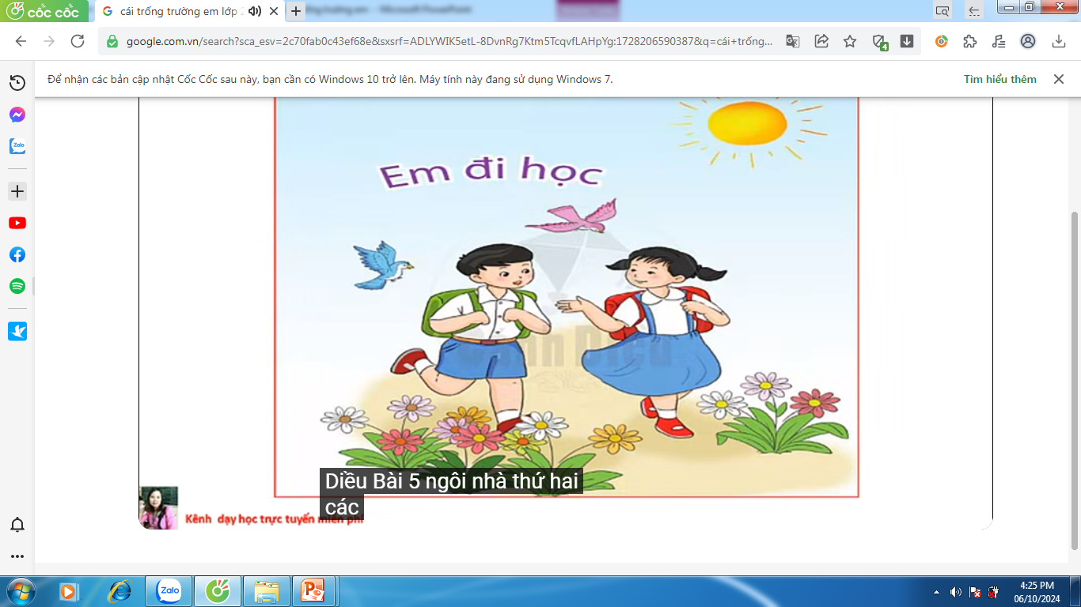


Slide 4

Bài 5
Ngôi nhà thứ hai

Slide 5


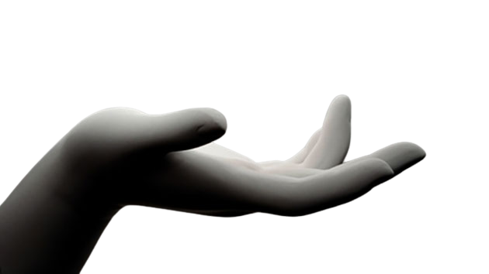
CHIA SẺ

Slide 6



1. Em hãy đọc tên Bài 5 và đoán: Ngôi nhà thứ hai là gì?
Ngôi nhà thứ hai là trường học

Slide 7
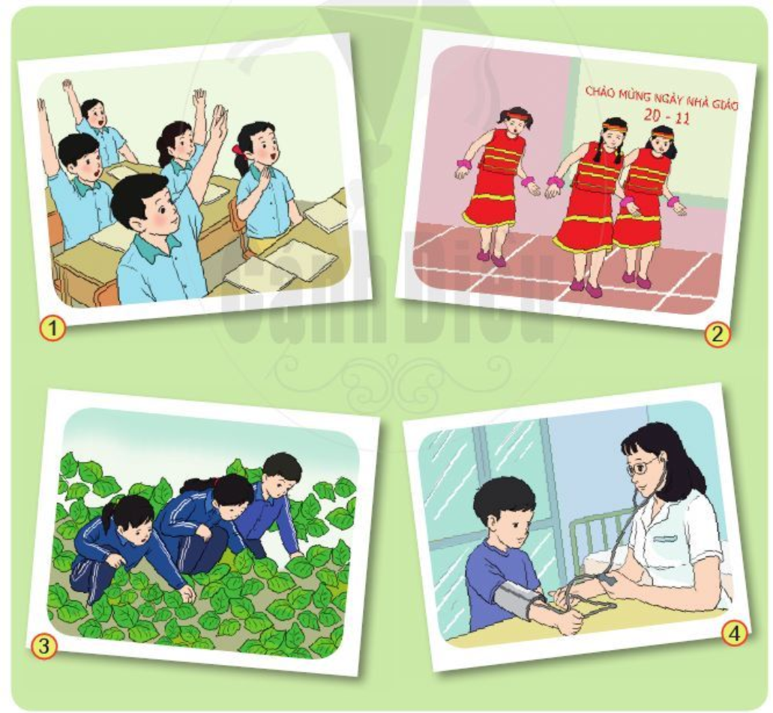
2. Nói những điều mà em quan sát được trong mỗi bức tranh dưới đây:
Mỗi bức tranh tả cảnh gì?
Có những ai trong tranh? Họ đang làm gì?

Slide 8
Bức tranh 1:
Tả cảnh trong lớp học.
Các bạn học sinh hăng hái giơ tay phát biểu ý kiến.
1
Bức tranh 2:
Tả cảnh sân khấu.
Các bạn nữ đang múa chào mừng Ngày 20/11.
2

Slide 9
Bức tranh 3:
Tả cảnh vườn trường.
Các bạn học sinh đang bắt sâu, nhổ cỏ cho cây.
3
Bức tranh 4:
Tả cảnh Phòng y tế.
Bác sĩ đang khám bệnh cho học sinh.
4

Slide 10
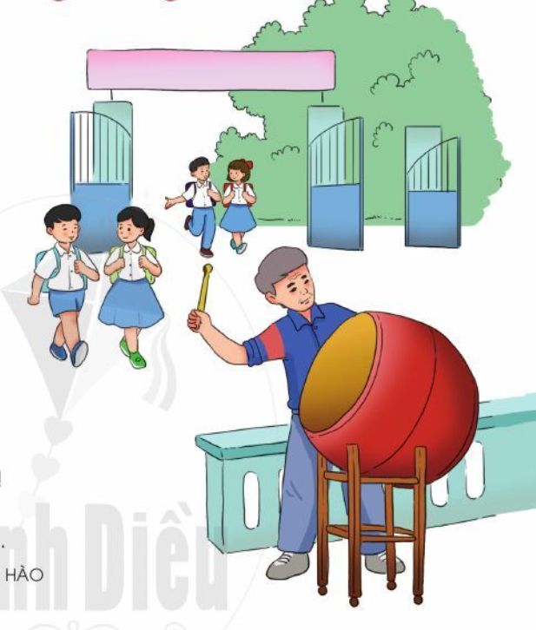

Cái trống trường em
Notes:
-Âm nhạc: Bài “TIẾNG TRỐNG TRƯỜNG EM” lớp 1

Slide 11
Cái trống trường em
Cái trống trường em
Mùa hè cũng nghỉ
Suốt ba tháng liền
Trống nằm ngẫm nghĩ.
Buồn không hả trống
Trong những ngày hè
Bọn mình đi vắng
Chỉ còn tiếng ve?
Cái trống lặng im
Nghiêng đầu trên giá
Chắc thấy chúng em
Nó mừng vui quá.
Kìa trống đang gọi:
Tùng!Tùng!Tùng! Tùng!
Vào năm học mới
Giọng vang tưng bừng.
THANH HÀO

Slide 12
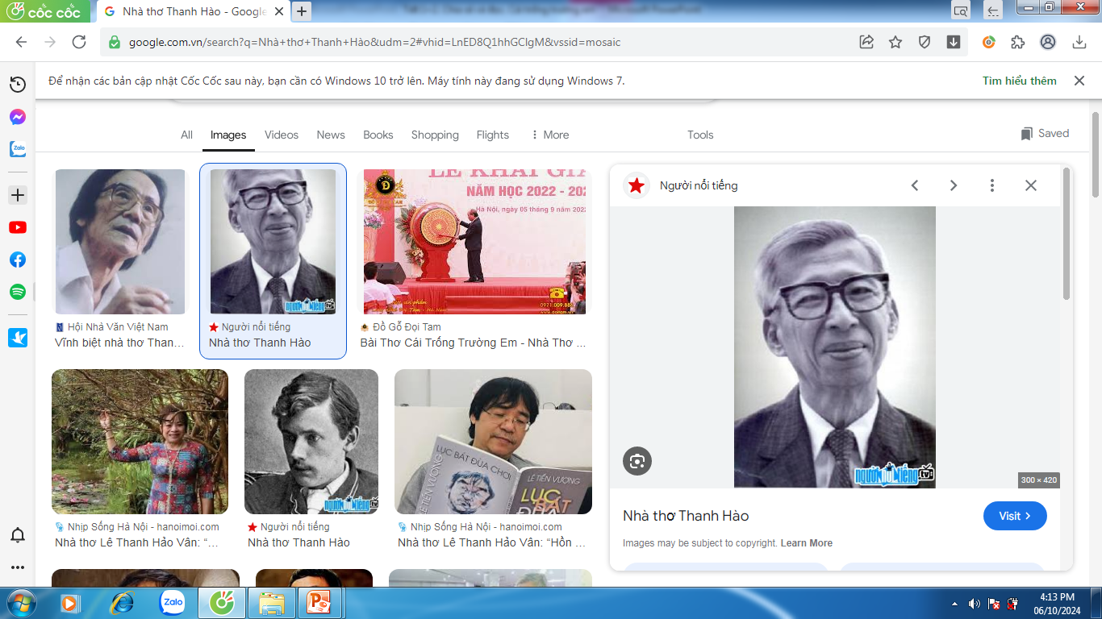
Nhà thơ Thanh Hào tên thật là Nguyễn Văn Hào, sinh năm 1931 tại Bắc Biên, Ngọc Thuỵ, Long Biên (HN). Ông là Hội viên Hội Nhà văn Việt Nam, Hội viên Hội Nhà văn Hà Nội. Ông đã xuất bản được 14 đầu sách, nhiều tuyển tập in chung và nhiều giải thưởng về văn học...

Slide 13
Cái trống trường em
Cái trống trường em
Mùa hè cũng nghỉ
Suốt ba tháng liền
Trống nằm ngẫm nghĩ.
Buồn không hả trống
Trong những ngày hè
Bọn mình đi vắng
Chỉ còn tiếng ve?
Cái trống lặng im
Nghiêng đầu trên giá
Chắc thấy chúng em
Nó mừng vui quá.
Kìa trống đang gọi:
Tùng!Tùng!Tùng! Tùng!
Vào năm học mới
Giọng vang tưng bừng.
THANH HÀO

Slide 14
Cái trống trường em
Cái trống/ trường em /
Mùa hè/ cũng nghỉ /
Suốt/ ba tháng liền /
Trống nằm/ ngẫm nghĩ.//
Cái trống/ lặng im /
Nghiêng đầu/ trên giá /
Chắc/ thấy chúng em /
Nó/ mừng vui quá.//
Buồn không/ hả trống /
Trong những/ ngày hè /
Bọn mình /đi vắng /
Chỉ còn/ tiếng ve?//
Kìa/ trống đang gọi:/
Tùng!/Tùng!/Tùng!/Tùng!//
Vào/ năm học mới /
Giọng vang/tưng bừng.//
THANH HÀO

Slide 15
Cái trống trường em
Cái trống/ trường em /
Mùa hè/ cũng nghỉ /
Suốt/ ba tháng liền /
Trống nằm/ ngẫm nghĩ.//
Cái trống/ lặng im /
Nghiêng đầu/ trên giá /
Chắc/ thấy chúng em /
Nó/ mừng vui quá.//
Buồn không/ hả trống /
Trong những/ ngày hè /
Bọn mình /đi vắng /
Chỉ còn/ tiếng ve?//
Kìa/ trống đang gọi:/
Tùng!/Tùng!/Tùng!/Tùng!//
Vào/ năm học mới /
Giọng vang/tưng bừng.//
THANH HÀO

Slide 16
Cái trống trường em
Cái trống/ trường em /
Mùa hè/ cũng nghỉ /
Suốt/ ba tháng liền /
Trống nằm/ ngẫm nghĩ.//
Cái trống/ lặng im /
Nghiêng đầu/ trên giá /
Chắc/ thấy chúng em /
Nó/ mừng vui quá.//
Buồn không/ hả trống /
Trong những/ ngày hè /
Bọn mình /đi vắng /
Chỉ còn/ tiếng ve?//
Kìa/ trống đang gọi:/
Tùng!/Tùng!/Tùng!/Tùng!//
Vào/ năm học mới /
Giọng vang/tưng bừng.//
THANH HÀO

Slide 17
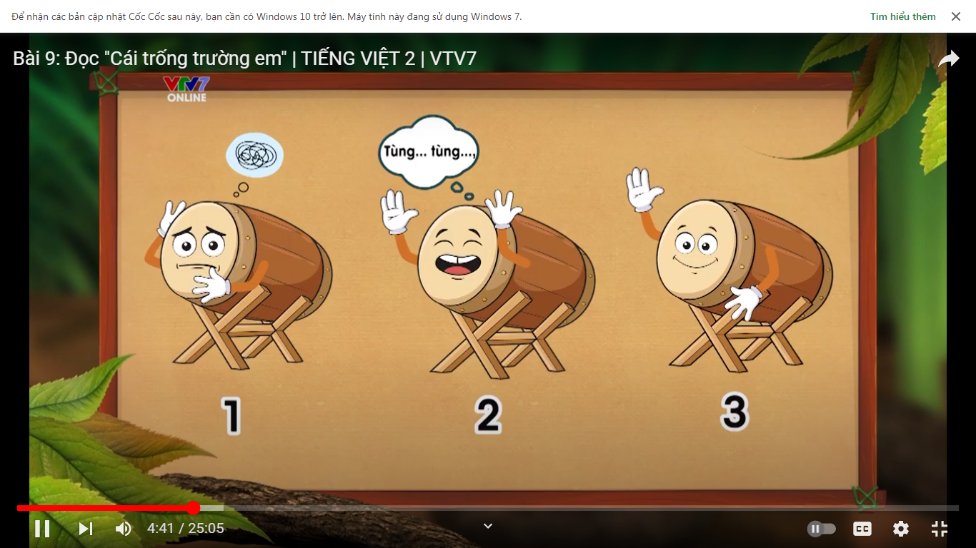

Slide 18
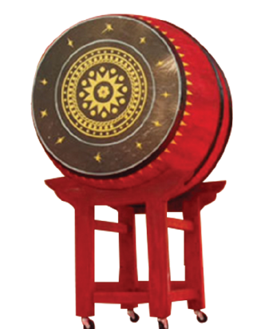

Slide 19
Cái trống trường em
Cái trống/ trường em /
Mùa hè/ cũng nghỉ /
Suốt/ ba tháng liền /
Trống nằm/ ngẫm nghĩ.//
Cái trống/ lặng im /
Nghiêng đầu/ trên giá /
Chắc/ thấy chúng em /
Nó/ mừng vui quá.//
Buồn không/ hả trống /
Trong những/ ngày hè /
Bọn mình /đi vắng /
Chỉ còn/ tiếng ve?//
Kìa/ trống đang gọi:/
Tùng!/Tùng!/Tùng!/Tùng!//
Vào/ năm học mới /
Giọng vang/tưng bừng.//
THANH HÀO

Slide 20
Notes:
-Âm nhạc: Bài “TIẾNG TRỐNG TRƯỜNG EM” lớp 1

Slide 21

Đọc hiểu

Slide 22

1. Bài thơ là lời của ai?
Bài thơ là lời của một bạn học sinh nói với trống trường.

Slide 23
2. Ở khổ thơ thứ 2, bạn học sinh xưng hô, trò chuyện thân mật như thế nào với cái trống trường?
Buồn không hả trống
Trong những ngày hè
Bọn mình đi vắng
Chỉ còn tiếng ve?
Bạn nói với trống trường như nói với một người bạn thân thiết, xưng “bọn mình”, hỏi rất thân ái “Buồn không hả trống”.

Slide 24
3. Qua lời bài thơ, em thấy tình cảm của bạn học sinh với cái trống trường, với ngôi trường như thế nào?
Bạn học sinh yêu quý, gắn bó với cái trống trường. Bạn rất yêu trường, yêu lớp.

Slide 25
Luyện tập

Slide 26

1.Hãy sắp xếp các từ ngữ chỉ hoạt động, cảm xúc của nhân vật “trống” vào ô thích hợp:
nghiêng đầu
nghỉ
buồn
vui mừng
nằm
ngẫm nghĩ
gọi
thấy
Câu hỏi | Vào mùa hè | Vào năm học
Cái trống làm gì (Hoạt động)
Cái trống thế nào (Cảm xúc)
ngẫm nghĩ,
nằm,
thấy,
gọi
nghiêng đầu
nghỉ,
buồn
vui mừng

Slide 27
2. Tìm các từ ngữ:
Nói về tình cảm, cảm xúc của em khi bước vào năm học mới.
b) Nói về hoạt động của em trong năm học mới.
M
vui
háo hức, náo nức, hớn hở, rạo rực , ………..
M
học tập
bọc sách vở, đến trường, đi học, viết chữ, nghe giảng, nghe kể chuyện, làm bài tập, hát, tập thể dục, ……

Slide 28
Nhà thơ Thanh Hào tên thật là Nguyễn Văn Hào, sinh năm 1931 tại Bắc Biên, Ngọc Thuỵ, Long Biên (HN). Ông là Hội viên Hội Nhà văn Việt Nam, Hội viên Hội Nhà văn Hà Nội. Ông đã xuất bản được 14 đầu sách, nhiều tuyển tập in chung và nhiều giải thưởng về văn học...

Slide 29


THANK YOU
Tạm biệt và hẹn gặp lại

Slide 30

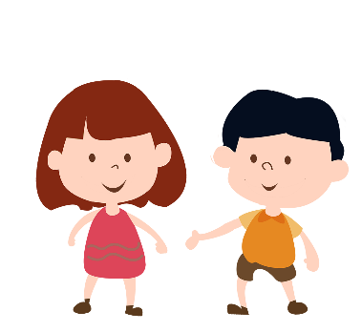

TIẾT 1

Slide 31
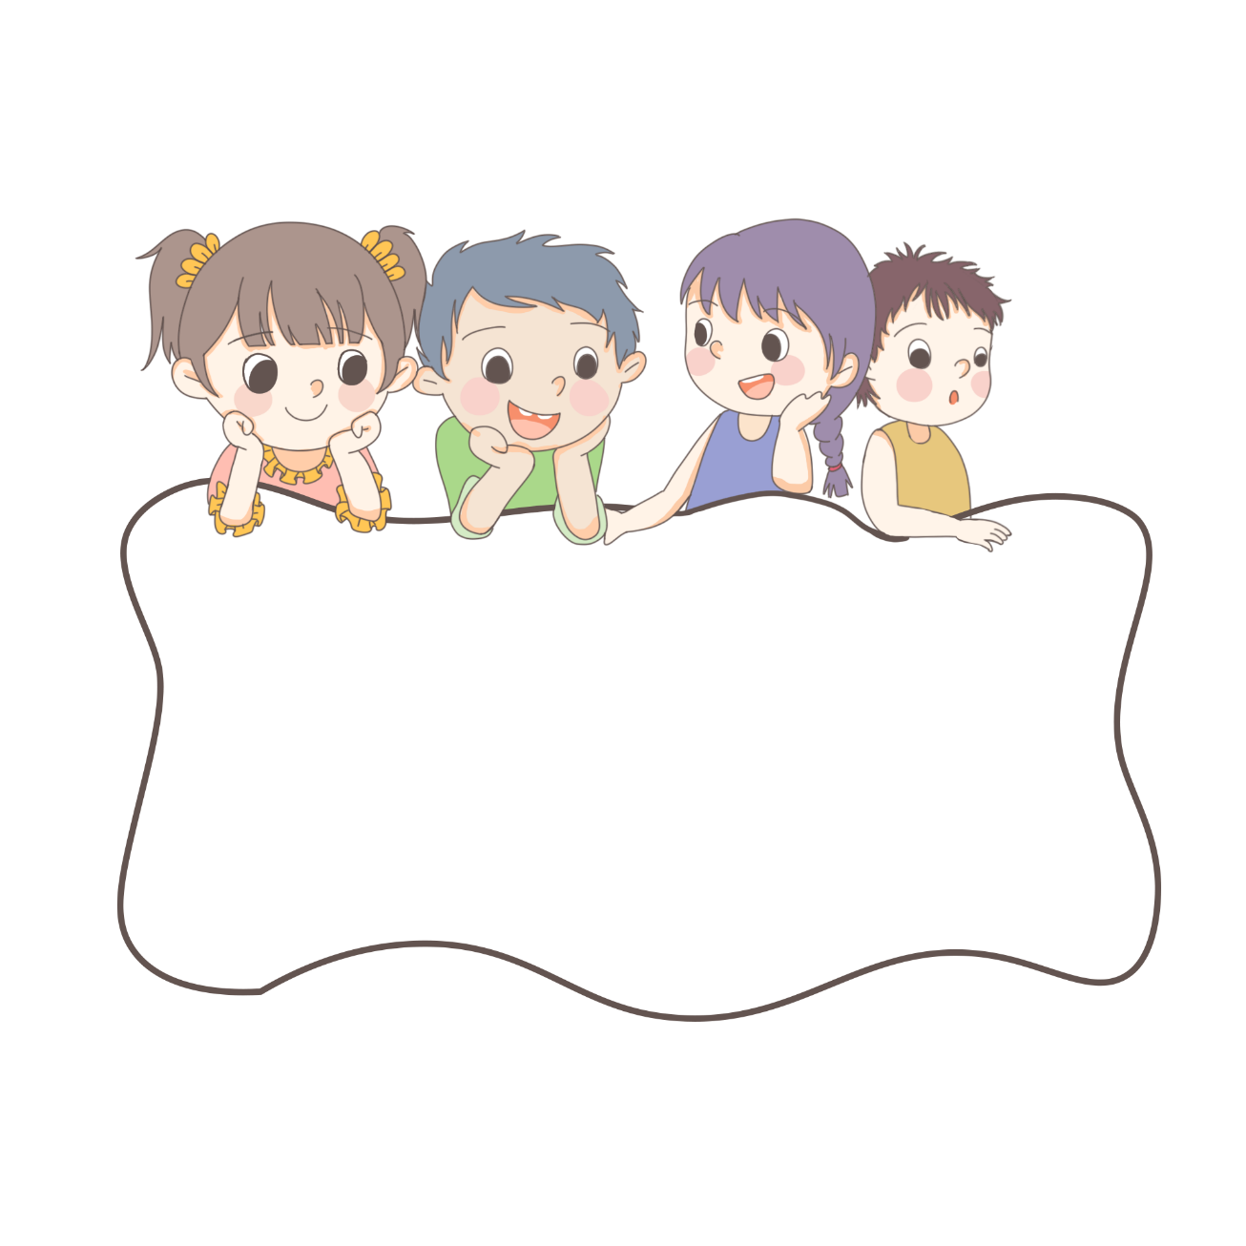
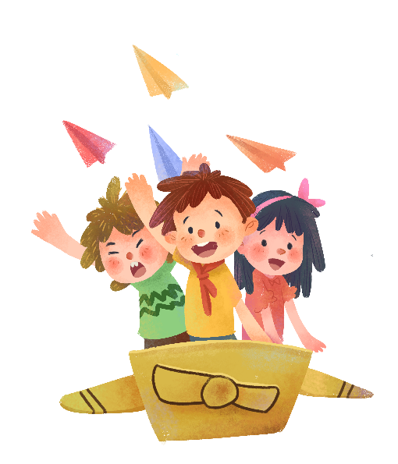

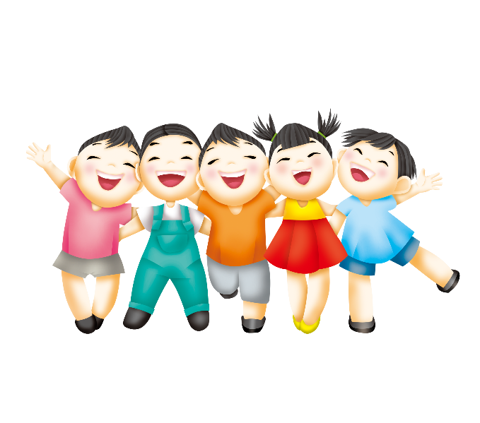
ĐỌC

Slide 32
ĐỌC
Cái trống trường em
Cái trống trường em
Mùa hè cũng nghỉ
Suốt ba tháng liền
Trống nằm ngẫm nghĩ.
Buồn không hả trống
Trong những ngày hè
Bọn mình đi vắng
Chỉ còn tiếng ve?
Cái trống lặng im
Nghiêng đầu trên giá
Chắc thấy chúng em
Nó mừng vui quá.
Kìa trống đang gọi:
Tùng! Tùng! Tùng! Tùng!
Vào năm học mới
Giọng vang tưng bừng.
THANH THẢO

Slide 33

TIẾT 2

Slide 34
Cái trống trường em
Cái trống/ trường em /
Mùa hè cũng nghỉ /
Suốt ba tháng liền /
Trống nằm ngẫm nghĩ.//
Buồn không hả trống /
Trong những ngày hè /
Bọn mình đi vắng /
Chỉ còn tiếng ve?//
Cái trống lặng im /
Nghiêng đầu trên giá /
Chắc thấy chúng em /
Nó mừng vui quá.//
Kìa trống đang gọi://
Tùng!/Tùng!/Tùng!/Tùng!/
Vào năm học mới /
Giọng vang tưng bừng.//
THANH THẢO

Slide 35

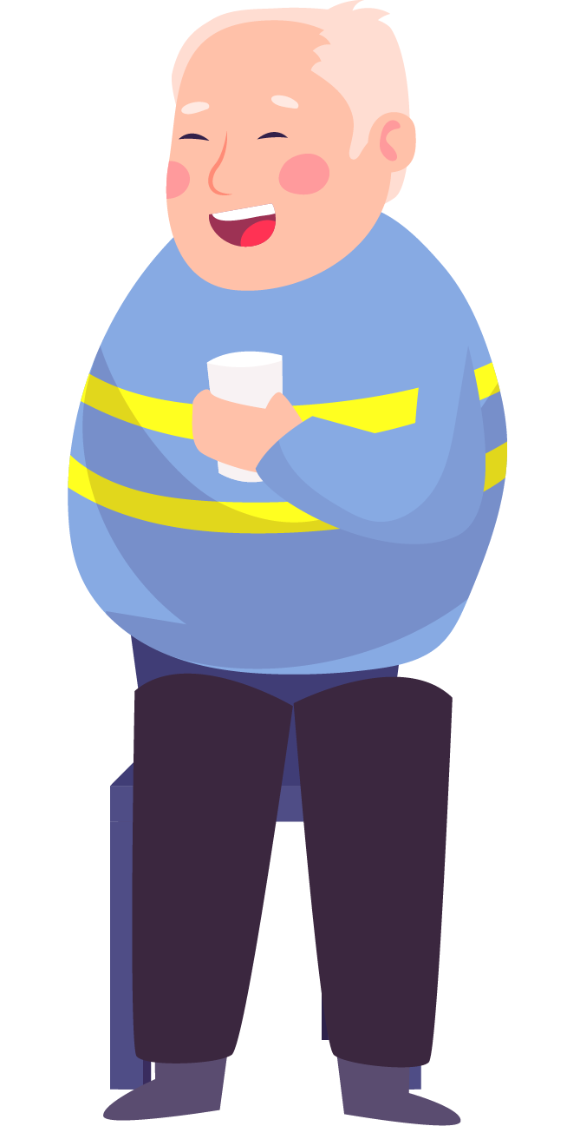












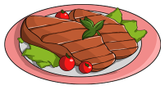

BỮA TIỆC GIA ĐÌNH

Slide 36






Trong bài “Phần thưởng”, Na là một học sinh như thế nào?
A. Na là một cô gái xấu tính.
B. Na là một cô bé ương bướng, không thích giúp đỡ bạn bè.
C. Na là một cô bé luôn ức hiếp bạn bè.
D. Na là một cô bé tốt bụng, luôn giúp đỡ bạn bè.

Slide 37



Trong bài “Phần thưởng”, khi Na nhận phần thưởng mọi người như thế nào?
A. Chế giễu khi Na nhận thưởng.
B. Không ủng hộ khi Na nhận thưởng.
C. Vui mừng, tiếng vỗ tay vang dậy, mẹ của Na lặng lẽ chấm khan lên đôi mắt đỏ hoe.
D. Phản đối khi Na nhận thưởng.

Slide 38




Trong bài “Phần thưởng”, điều bí mật được các bạn của Na bàn bạc là gì?
A . Phần thưởng cuối năm dành cho Na.
B . Dấu Na về việc đi chơi.
C. Dấu Na để ăn bánh.
D. Dấu Na mách cô Na vi phạm.

